Slide 1
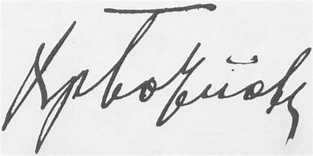
„Майце си“ – Христо Ботев
Анализ на творбата

Slide 2
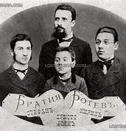
История на творбата
„Майце си“ е първото стихотворение на Ботев, създадено по време на престоя му в Одеса. Публикувано е в трети брой на Славейковия вестник „Гайда“ през 1867г., а през 1875г. Ботев го отпечатва и в единствената си стихосбирка „Песни и стихотворения от Ботйова и Стамболова“.
В него е заложена основната тенденция, присъща за цялото Ботево творчество –автобиографизмът, произтичащ от болезненото изживяване на действителността.

Slide 3
Жанрът на творбата
Творбата носи белезите на елегия. Водещ е мотивът за страданието на лирическия Аз, което е породено от раздялата с родния дом и от чувството за вина заради пренебрегнатите родови ценности. Лирическият Аз е самотен скитник, неоткрил истинския смисъл на съществуването си.

Slide 4
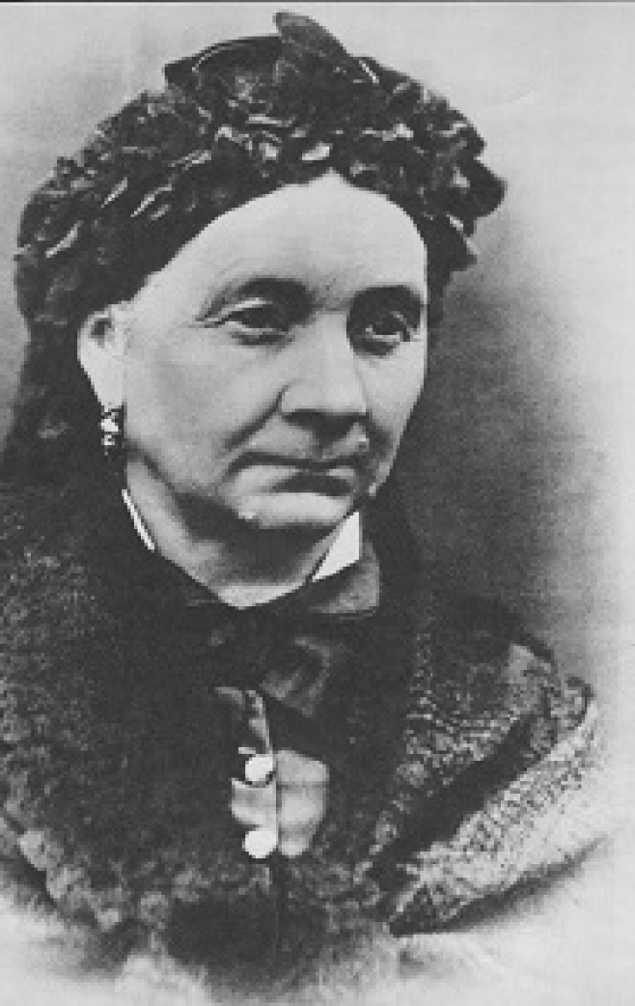
Заглавието
Заглавието съдържа стара падежна форма и означава „на майка си/ ми“. Така още в заглавието се посочва адресатът на лирическото послание, ясно се долавя диалогичният характер на текста. Той звучи като интимна изповед – обръщение към майката, която е най-здравата духовна опора на човека.
Ярко изразената връзка син–майка отвежда към традиционния патриархален модел, който навлиза в Ботевите стихове по линия на фолклора, но най-вече чрез отзвука на собствената семейна среда – болестта и смъртта на бащата, многото деца с единствена опора майката, прикования с години на легло брат.

Slide 5
Композиция
Елегията „Майце си“ е изградена от осем четиристишни строфи (класически). Началото и финалът рамкират художествения текст чрез образа на дома, а в централната му част са интерпретирани мотивите за самотата и страданието на лирическия Аз на „пътя“.
Симетрична композиция – първото и последното двустишие чрез анафорите и синтактичния паралелизъм (еднакво построени изречения) очертават рамката на елегията:
Ти ли си, мале, тъй жално пела,
ти ли си мене три годин клела, … мотивът за майчината клетва
… пък тогаз нека измръзнат жили,
пък тогаз нека изгния в гроба! мотивът за самопроклятието
Първата и втората строфа са разгърнати реторични въпроси, чрез които Азът се опитва да намери отговори на въпроса си – защо не е щастлив, коя е причината за неудовлетвореността му.
Следващите строфи разкриват истината за тежкото настояще на героя и за неосъществените му мечти.
Седма и осма строфа разкриват резигнацията на лир. Аз и желанието му да намери покой в гроба.

Slide 6
Модел на лирически изказ, героите
В творбата се говори от 1л., ед.ч. – лирически Аз, който се изповядва пред своя адресат – майката. Лир. Аз е синът, който е напуснал „дома“ и е потърсил щастието си на „пътя“, за да открие себе си и своите ценности.
Майката също е лирически герой, от нея се очаква разбиране и духовна подкрепа.
Лир. герои са и „мили другари“ – пред тях Азът не е искрен, пред тях той не може да бъде себе си.
„Баща и сестра, и братя мили“ – с тях иска да се прости за последен път преди смъртта.

Slide 7
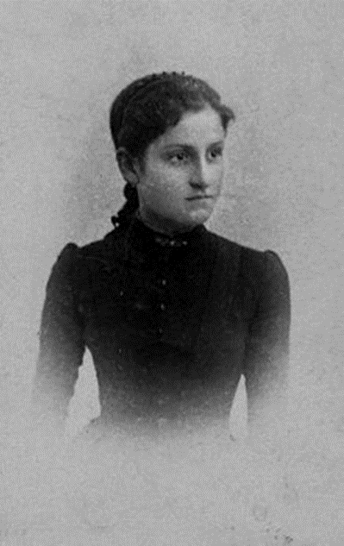
Мотиви
Мотивите за раздялата с майката и родния край,
За носталгията по тях, са сред най-важните в българската поезия от ХІХ в. и се откриват практически у всички поети, учили и живели в Русия;
Мотив за погубената младост;
Мотив за майчината клетва;
Мотив за смъртта.

Slide 8
Проблеми и конфликти
За избора на „пътя“;
Търсенето на смисъла на съществуването;
Самотата и неразбраността на модерната личност;
Основен конфликт – между човека и света, между идеала и действителността, между външното (обективното) и вътрешното (субективното);
Проблемът за вината и прошката.

Slide 9
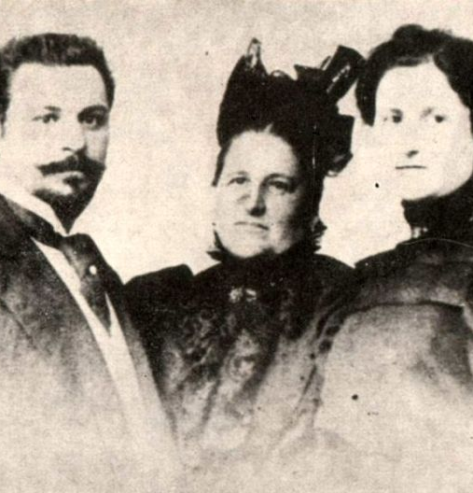
Ценности, идеи и послания
Ботевият лирически герой се обръща към майка си винаги в минути на раздвоение и душевна тревога, търсейки в нейно лице утешител, съветник и интимен довереник. В нея той открива най-заветното и съкровеното, топлината на изгубената домашна интимност, вътрешната дълбочина и болка на себепознанието. Водещо в отношението му към майката е усещането за съдбовна, непреодолима обвързаност с нея, което го заставя интензивно да изживява тяхната случила се или предстояща раздяла, най-често мотивирана от моралната непоносимост на робството. Тя се осмисля като причина за страданията на майката и това усилва в сина чувството му за вина спрямо нея. В ,,Майце си“ синът убеждава майка си в своята искрена и неуязвима любов: ,,Освен теб, мале, никого нямам …“.

Slide 10
Доминиращи чувства
Разочарование, духовна неудовлетвореност („срещам това, що душа мрази“) страдание („скитник ходя злочестен ази“,„душа страдна“)
Породени от:
безцелно преминаващата му младост („мойта младост (…) съхне и вехне люто язвена“, „мойта младост слана попари“);
несбъдналите се мечти („за вси желби приготви яма“);
безперспективността и трагичната предопределеност на бъдещето му („аз веч тлея“, „сърце догаря“);
сблъсъка между духовните стремежи на лирическия герой за посвещаване на благородна кауза и патриархалното светоусещане, свързано с ограниченията на бита.
Напуснал дома си, за да реализира мечтите си за „щастие, слава“, лирическият герой се прощава с майка си и споделя (изповядва) своите мъчителни изживявания за опропастената си (безцелно преминаваща) младост, за несбъдналите се желания, за безперспективността и трагичната предопределеност на бъдещето му.

Slide 11
Образът на смъртта
Деестетизирана (некрасива) за разлика от всички други Ботеви творби, където смъртта е в името на идеалите и е равнозначна на безсмъртие.
Финалното двустишие = поанта (там е главната идея); смъртта е представена с натуралистична лексика.
Представена е чрез метафорите, свързани с тлеене („аз веч телея“), догаряне („сърце догаря“), гниене („нека изгния в гроба“) – носят знак за нищожната деятелност на лирическия Аз.

Slide 12
Тропи и фигури и ролята им в текста
Риторични въпроси– в първа и втора строфа
Чрез тях лирическият герой търси причините за злочестието (нещастието) си. Подразбиращият се отрицателен отговор подчертава мъчителното душевно състояние на сина, който страда заради неизвършени прегрешения към най-близките си. Младостта му е опропастена, сякаш го е застигнала майчина клетва или пък изтърпява наказание заради пропито бащино имане.
Пунктуацията на втората строфа– ?! (т.нар. въпрос с учудване), свидетелства за категорично отхвърляне на чувството за вина по отношение на родителите.
– „Отде да знаят?“, т.е. няма откъде да знаят, не знаят.
– „…що не желаях?“, т.е. желаех щастие и слава.

Slide 13
Тропи и фигури и ролята им в текста
Анафора (начално повторение на дума или израз)
– „ти ли си“ – израз на болезненото чувство, което лирическият Аз изпитва към майка си заради причиненото ѝ страдание;
– „пък тогаз нека“– звучи като заклинание, като прокоба.

Slide 14
Тропи и фигури и ролята им в текста
Синекдоха (троп, при който названието на един предмет или явление се замества с наименованието на съществена част от него):
– „сърце догаря“ (т.е. умирам);
– „туй сърце младо, таз душа страдна / да се оплачат тебе горкана…“

Slide 15
Тропи и фигури и ролята им в текста
Инверсия (промяна на обичайния словоред):
– „скитник (…) злочестен“;
– „младост (…) зелена“;
– „душа страдна“;
– „прегръдки твои мили“.

Slide 16
Тропи и фигури и ролята им в текста
Метафорите внушават усещане за обреченост, за пропилян живот, за бавно мъчително умиране поради ненамерен смисъл. Лирическият Аз загива като растение, изтръгнато от корена си.
– „мойта младост (…) зелена/ съхне и вехне люто язвена“,
– „мойта младост слана попари“.

Slide 17
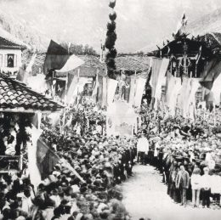
Особености на стихосложението
Силабическо стихосложение, повлияно от народните песни;
Силаба – от гр. озн. сричка;
Всеки стих има по 10 срички – вътрешен ритъм;

Slide 18
Междутекстови връзки – „Майце си“ и „До моето първо либе“
Въпроси | „Майце си“ | Из „До моето първо либе“
Към кого е отправено посланието и какво очаква лирическият Аз от адресата? | Към майката, очаква прошка и разбиране | До либето, очаква да го последва в борбата, да стане негов съмишленик
Какъв е изборът на лир. Аз и от какво е продиктуван? | Избира гроба и смъртта, защото не е разбран от никого, не намира смисъл | Избира пътя на борбата и героичната смърт в името на свободата
Кой е основният конфликт? | Азът и другите | Азът между интимния и обществения свят
За какво себеосъществяване копнее героят? | Да намери покой от терзанията си, на „вси желби приготви яма“ | Да стане бунтовник и защитник на сиромасите
Какви лирически пространства са изобразени в текста? | Дом, гроб | Там – топосът на борбата
Кои са чувствата и от какво са породени? | Скръб, жалост, тъга | Непокорство, ентусиазъм, нетърпение…
Какъв образ на смъртта е изграден? | Безсмислена, грозна смърт. | Героична, славна смърт.

